Slide 1
KRÓTKA HISTORIA FONOGRAFII

Slide 2
+ GADAJĄCA GŁOWA +
Po 30 latach ciężkiej pracy św. Albert Wielki stworzył żelaznego odźwiernego – androida otwierającego drzwi i witającego gości ludzkim głosem. Uczeń Alberta – św. Tomasz uznał jednak ten wynalazek za dzieło szatańskie i roztrzaskał go w drobny mak. Do dziś nie wiadomo, czy św. Albert z Lauingen zastosował płytę perforowaną, czy zapis magnetyczny do odtwarzania dźwięku. Podobnie ma się sprawa z „gadającą głową” stworzoną przez Rogera Bacona.

Slide 3
+ FONOGRAF, GRAFOFON I WOSKOWE WALCE +
Pewne jest za to, że przez kolejnych 600 lat nikt podobnego sukcesu nie osiągnął. Dopiero w 1877 roku Thomas Edison zaprezentował fonograf. Wprawdzie parę dni wcześniej ideę bardzo podobnej machiny przedstawił niejaki Charles Cros, ale zamiast marnować czas na wprowadzaniu koncepcji w życie, wolał spędzać go na imprezach. Wynalazek Edisona był niezwykle prosty (membrana wprawia w drgania igłę, ta zaś tłoczy rowek w obrotowym woskowym walcu pokrytym cynową folią), jednak wrażenie jakie wywierał na pokazach było ogromne.
Prawdopodobnie skończyłoby się tylko na pokazach, gdyby nie pojawienie się konkurencji. Edison zarzucił na 10 lat
prace nad fonografem i zajął się innymi wynalazkami, podczas gdy Alexander Bell, Chichester Bell i Charles Sumner pracowali w pocie czoła nad własnym urządzeniem do zapisu i odtwarzania dźwięku, grafofonem, będącym w rzeczywistości ulepszoną wersją fonografu (oferował wyższą jakość dźwięku i dwukrotnie dłuższe, dwuminutowe nagrania). Co niezwykłe, konkurencyjni wynalazcy niedługo kłócili się o kradzież pomysłów i palmę pierwszeństwa, od 1888 roku oba wynalazki sprzedawane były przez tego samego reprezentanta handlowego.

Slide 4
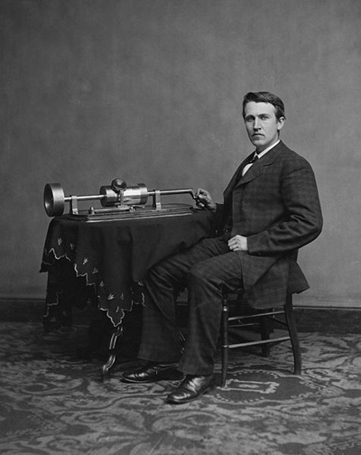
FONOGRAF, GRAFOFON I WOSKOWE WALCE
Edison przy wczesnym fonografie

Slide 5
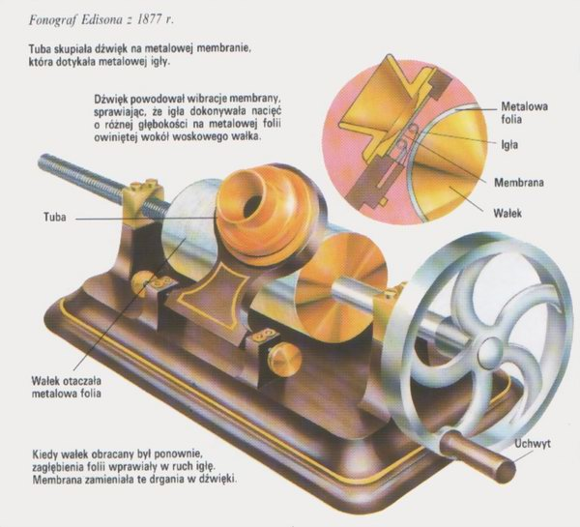

Slide 6
+ GRAMOFON, PATEFON I CZARNA PŁYTA +
Tymczasem na horyzoncie pojawiło się jeszcze dwóch graczy
– patefon Emila i Charlesa Pathe oraz gramofon Emila Berlinera. Rewolucyjność tych wynalazków polegała na zastąpieniu walca szklaną płytą pokrytą woskiem. Pozwoliło to uzyskać większą trwałość nagrań, ponadto nagrana płyta mogła służyć za matrycę do tłoczenia kolejnych.

Slide 7
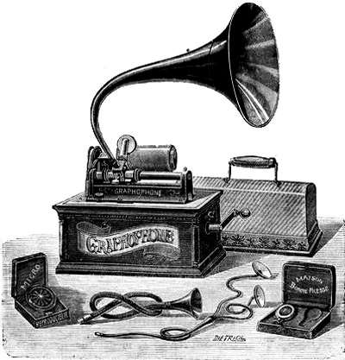
GRAMOFON, PATEFON I CZARNA PŁYTA
Reklama grafofonu
z 1901 roku

Slide 8
Choć w zamyśle Edisona fonograf miał służyć głównie rejestracji głosu (np. w biurach, czy w edukacji), jednak w niedługim czasie przeznaczeniem odtwarzaczy dźwiękowych stała się muzyka. I chociaż jakość dźwięku fonografu była wyższa, do masowej produkcji nagrań najlepiej nadawała się płyta gramofonowa i to ona dominowała przez kolejne 100 lat.

Slide 9
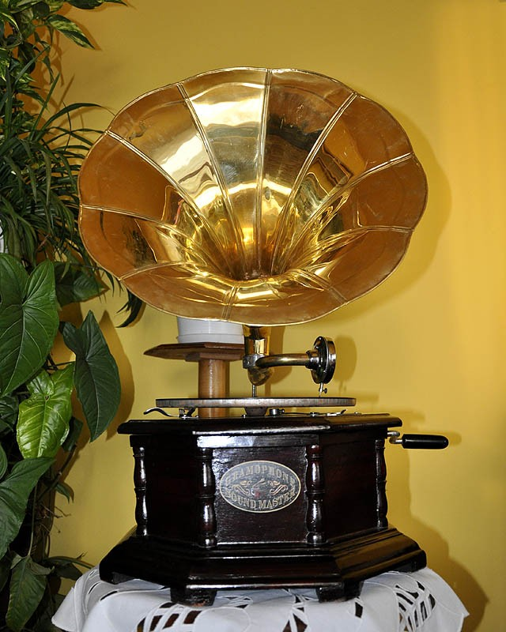
Patefon

Slide 10
Zmieniały się materiały, z których produkowano płyty (szelak, ebonit i w końcu polichlorek winylu), zmieniały się też urządzenia do nagrywania i odgrywania dźwięku, jednak przekroczyć 4-minutowej objętości płyty nie udało się aż do1947 roku, kiedy to firma Columbia zaprezentowała płytę wąskorowkową, tzw. longplay mieszczącą aż 25 minut muzyki na jednej stronie. 10 lat później, również dzięki Columbii udało się utrwalić na płycie nagranie stereofoniczne.

Slide 11
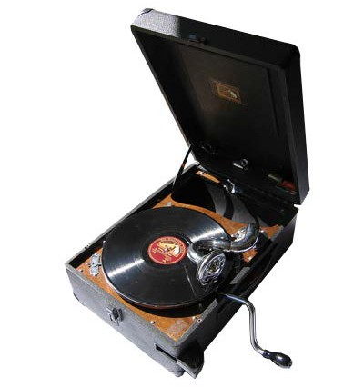
Przenośny gramofon z lat 30

Slide 12
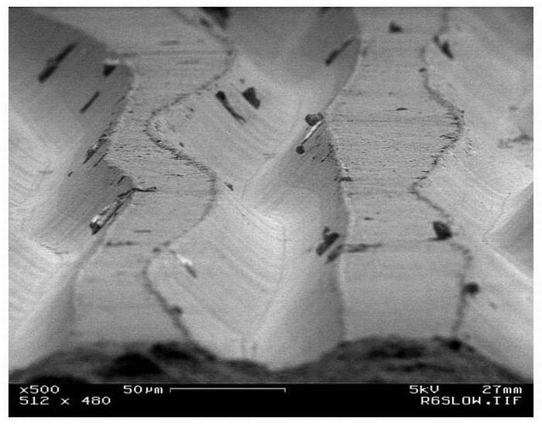
Przekrój płyty winylowej

Slide 13
Istniało wiele standardów płyt – różne miały rozmiary (najczęściej 7, 10 lub 12 cali), prędkość obrotową, czy wymiary otworu na środku płyty. Pojawiły się nawet specjalne książki zawierające wiele nagrań na kolejnych stronach, czy też popularne kartki muzyczne. Sposób działania był jednak zawsze ten sam.

Slide 14
+ TAŚMA MAGNETYCZNA +
Równolegle do rozwoju urządzeń analogowych eksperymentowano z rejestracją dźwięku na taśmie magnetycznej. Koncepcję urządzenie magnetycznego Edison ogłosił jeszcze przed wynalezieniem fonografu. W 1898 roku Valdemar Poulsen opatentował pierwsze takie urządzenie nadające się do użytku – telegrafon. Choć pozwalał on rejestrować dźwięk z dużo większą dokładnością, przy jednoczesnym wydłużeniu czasu nagrania, nie zdobył popularności. Nie funkcjonowały wtedy mikrofony
pozwalające na wykorzystanie tych możliwości, nagrania były bardzo ciche i nadawały się tylko do odtwarzania przez słuchawki.
Przez następne dekady przezwyciężono jednak te trudności i wydawało się, że taśma magnetofonowa wyprze płyty. Tak się jednak nie stało, magnetofony używane były w studiach nagraniowych i przemyśle, zwykli słuchacze jednak wciąż byli przywiązani do winyli.

Slide 15
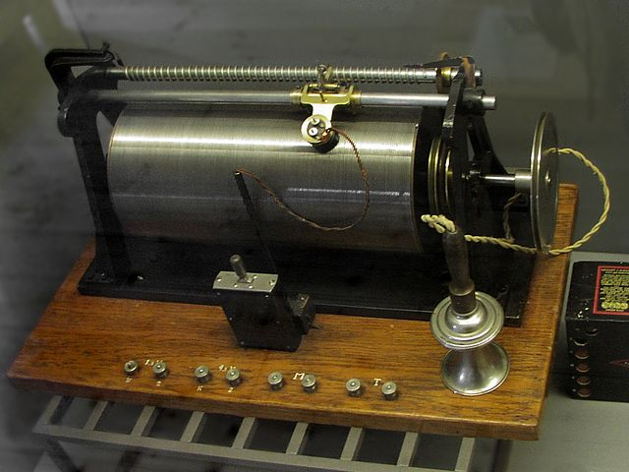
Telegrafon 8154

Slide 16
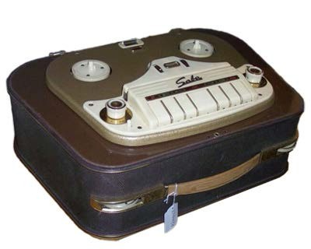
+ TAŚMA MAGNETYCZNA +
Magnetofon szpulowy
Saba z lat 60

Slide 17
+ KASETA MAGNETOFONOWA I CD +
Chociaż opracowana przez firmę Philips w 1963 roku kaseta magnetofonowa zmieniła nieco układ sił, funkcjonowała wciąż równolegle do płyt analogowych (i słusznie, bo mały rozmiar pudełka kasetowego nie pozwalał na użycie ciekawej okładki). Dopiero płyta kompaktowa zaprezentowana przez firmy Sony i Philips w 1982 roku zdołała wyprzeć winyle zmasowego użytku. Początkowo miała mieć rozmiar 12 cali, podobnie jak płyta gramofonowa, jednak tak duża pojemność (ok. 7 GB, 12 godz. muzyki) wydawała się zupełnie niepotrzebna i producenci zdecydowali się na średnicę 12 cm, co daje 74 minuty muzyki (obecnie popularniejsze są bardzo podobne płyty 80-minutowe).

Slide 18
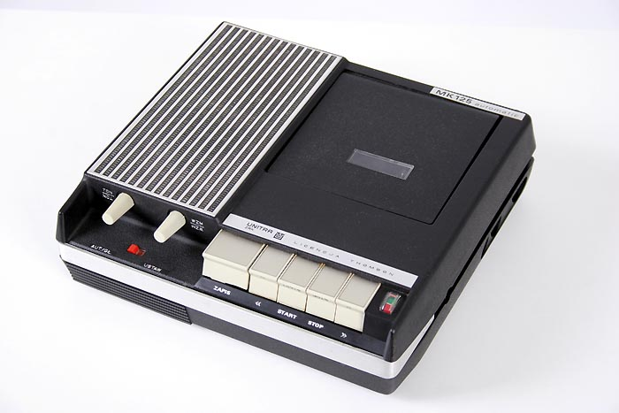
Magnetofon kasetowy

Slide 19
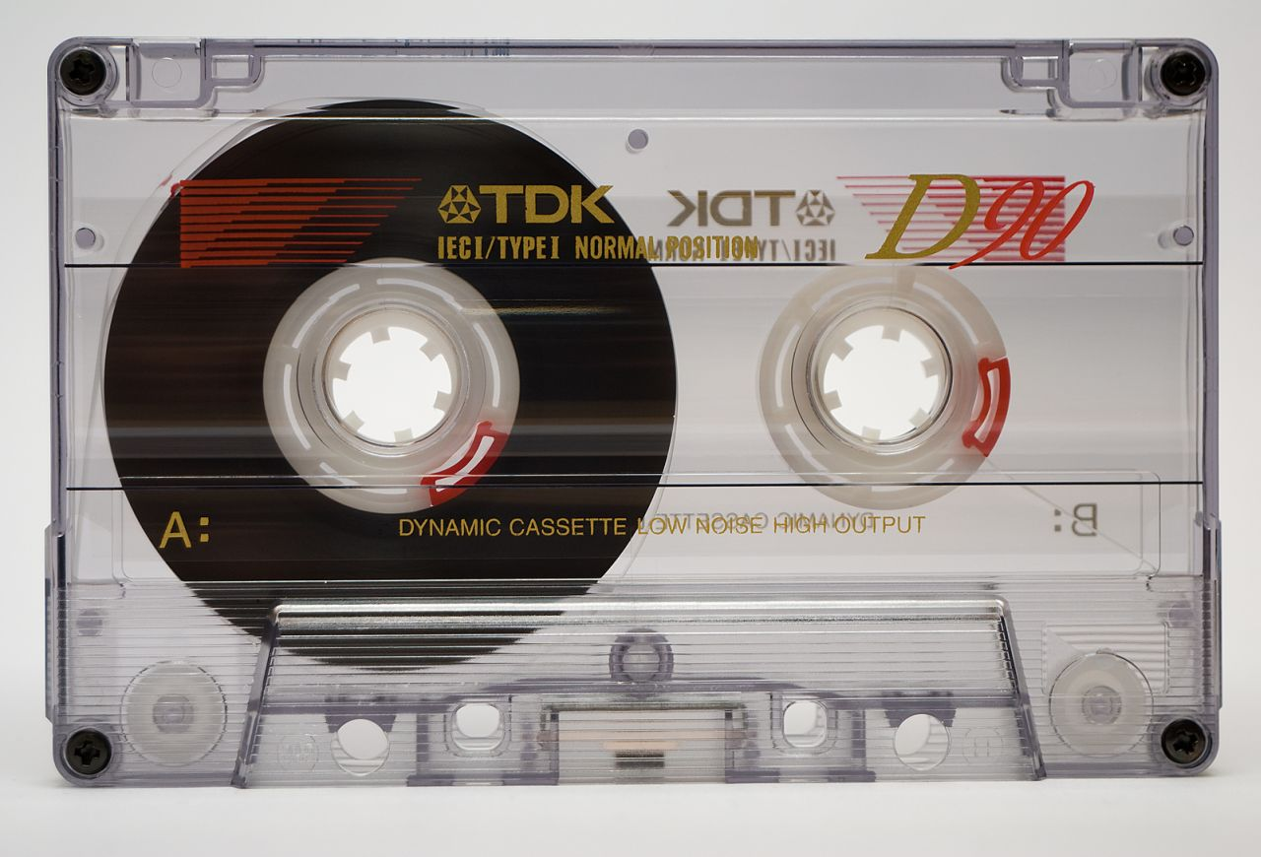
+ KASETA MAGNETOFONOWA I CD +

Slide 20
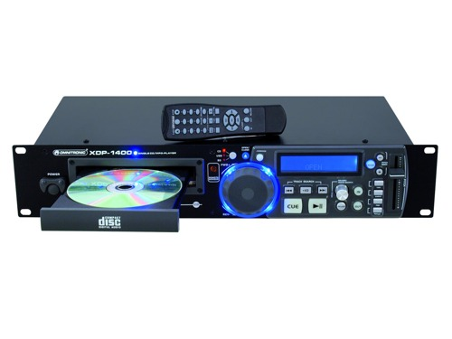
Odtwarzacz CD

Slide 21
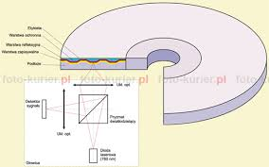
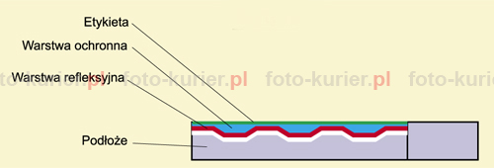
+ KASETA MAGNETOFONOWA I CD +

Slide 22
Niektórzy próbują na siłę coś zmienić w obowiązującym stanie rzeczy (np. wydając płyty na pen-drive’ach), jednak nie wydaje się by płyty CD miały kiedykolwiek być wyparte przez kolejną generację nośników. Dają kryształowo czystą jakość dźwięku, dobrze traktowane mogą być odtwarzane w nieskończoność. Prawdopodobnie odejdą do historii wraz ze sklepami muzycznymi, gdy cały rynek nagraniowy przeniesie się do internetu. Na to na razie się jednak nie zapowiada.

Slide 23
Dziękuję za uwagę.

